Slide 1
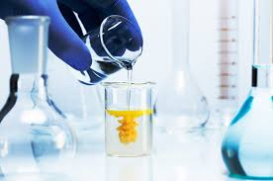
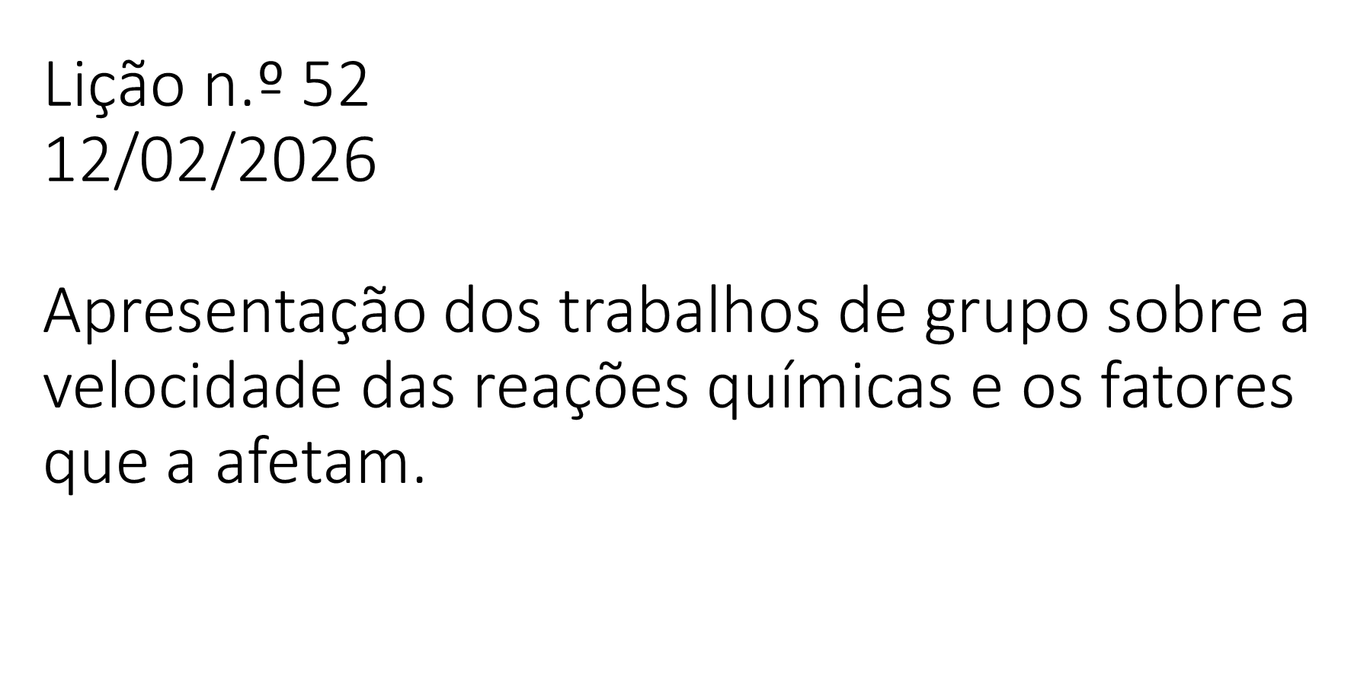
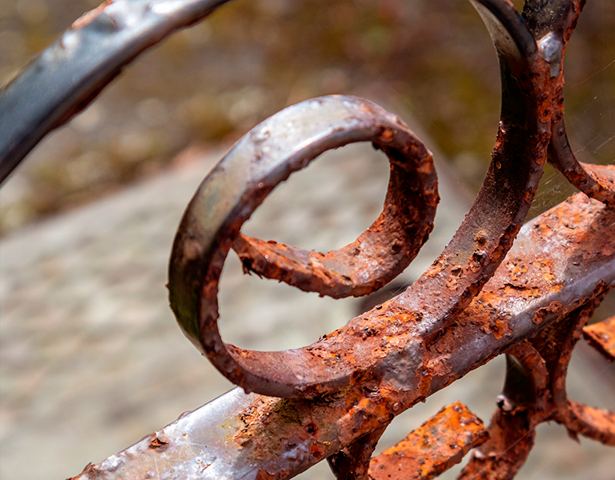
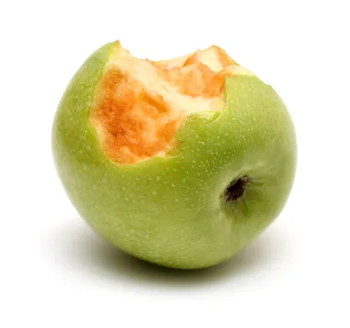
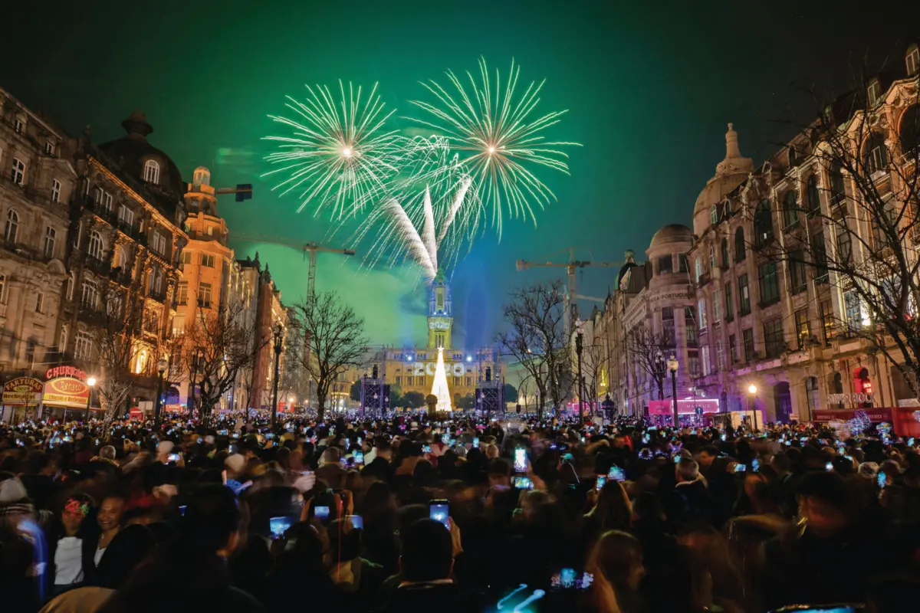
Velocidade
das reações químicas

Slide 2
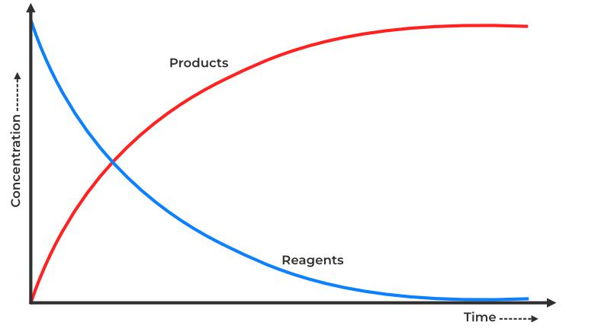
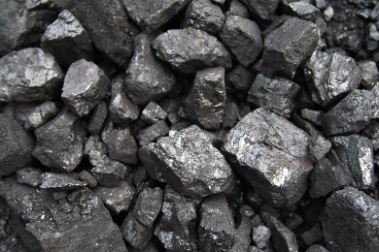
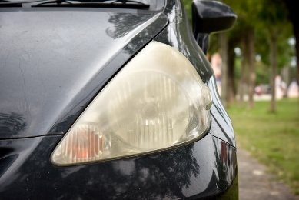
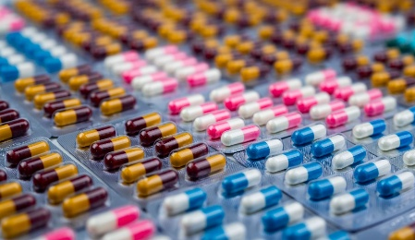
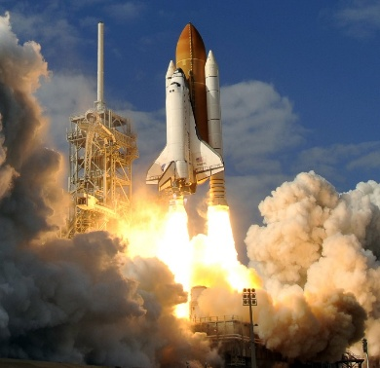
Reações lentas, rápidas e muito rápidas
Reações muito lentas, como a formação do petróleo bruto e do carvão mineral a partir de restos soterrados de seres vivos, que demoram milhões de anos.
Velocidade da reação
Reações lentas, como o desgaste da tinta e o escurecimento dos faróis dos carros por exposição prolongada ao sol, que demora anos.
A velocidade de uma reação química é uma grandeza que se associa à rapidez com que um reagente é consumido ou um produto da reação é formado.
Reações rápidas, tal como os medicamentos de ação rápida ou de ação prolongada, cujas reações demoram minutos ou horas, respetivamente.
Nas reações lentas, os reagentes demoram muito tempo para se transformarem em produtos
– a velocidade destas reações é baixa.
Reações extremamente rápidas, como a reação de combustão que ocorre nos motores, que liberta muita energia em pouco tempo e permite ao foguetão descolar a grande velocidade.
Nas reações rápidas, os reagentes demoram pouco tempo para se transformarem em produtos
– a velocidade destas reações é elevada.

Slide 3
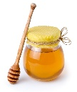
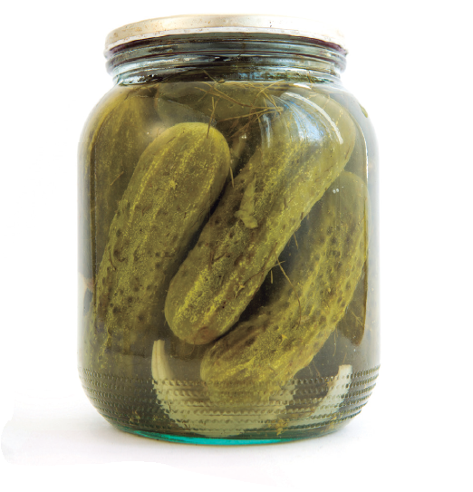
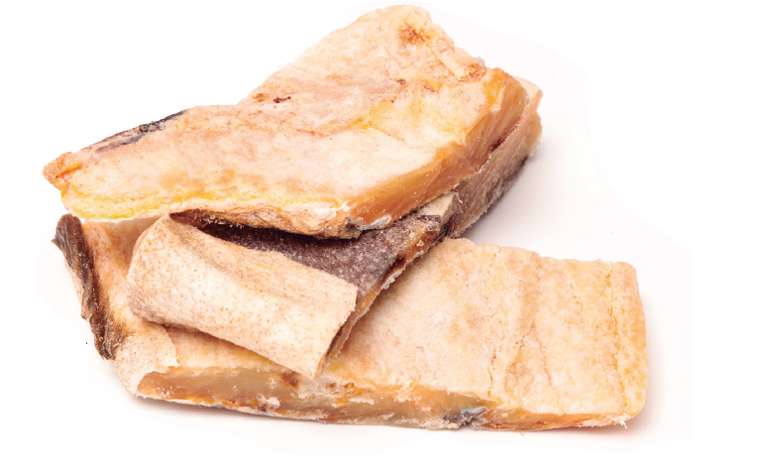
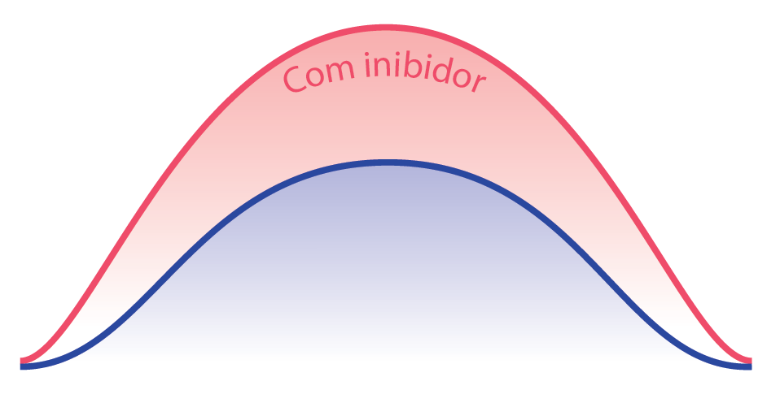
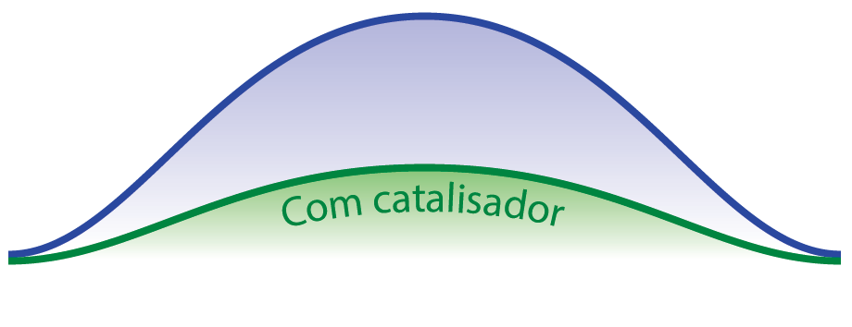
Fatores que influenciam a velocidade das reações químicas
Na conservação de alimentos são utilizados inibidores, designados por conservantes e antioxidantes, permitindo que os alimentos durem mais tempo, mantendo a sua qualidade.
Temperatura dos reagentes
Os conservantes impedem o crescimento de micro-organismos, bactérias ou fungos e, consequentemente, as alterações dos alimentos provocadas por eles.
Concentração dos reagentes em solução
são fatores que permitem alterar a velocidade das reações químicas
Sal, vinagre e açúcar são conservantes utilizados há séculos para impedir a degradação microbiana de muitos alimentos.
Estado de divisão do reagente sólido
Presença de catalisadores
Catalisador
Inibidor
Um catalisador "facilita“ o decurso da reação, aumentando a sua velocidade, sem se consumir.
Um inibidor "dificulta“ o decurso da reação, diminuindo a sua velocidade, sem se consumir.
O mel pode ser conservado por tempo indeterminado porque é rico em açúcar.
Os picles são conservas de vegetais (pepinos, cebolas, cenouras, etc.) em vinagre.
O bacalhau é conservado tradicionalmente por um processo de salga e secagem.
Estas substâncias não se consomem nas reações, mas podem perder a sua atividade.

Slide 4
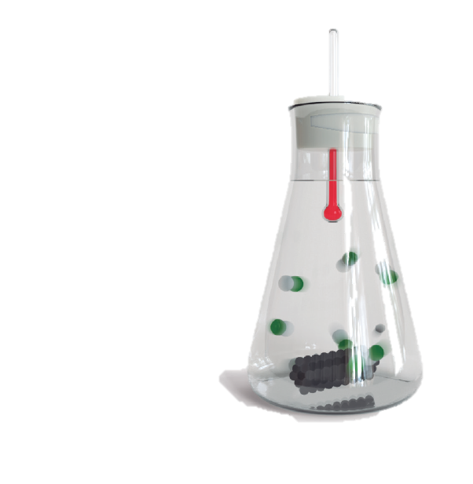
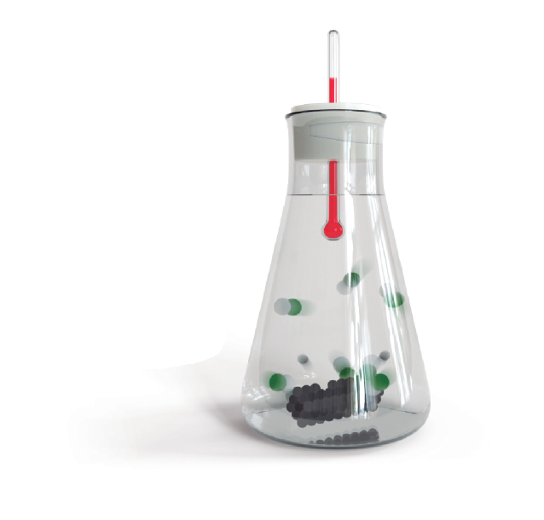
Fatores que influenciam a velocidade das reações químicas
Temperatura dos reagentes
Sabe-se que as reações químicas resultam de rearranjos de átomos que ocorrem após choques eficazes entre os corpúsculos dos reagentes.
Concentração dos reagentes em solução
são fatores que permitem alterar a velocidade das reações químicas
Estado de divisão do reagente sólido
Presença de catalisadores
Temperatura mais baixa
Temperatura mais elevada
Se a temperatura dos reagentes é mais baixa
A velocidade da reação é menor
Menor agitação dos corpúsculos
Maior agitação dos corpúsculos
A reação é mais lenta
Se a temperatura dos reagentes é mais elevada
Choques entre corpúsculos dos reagentes menos intensos e menos eficazes
Choques entre corpúsculos dos reagentes mais intensos e mais eficazes
A velocidade da reação é maior
A reação é mais rápida
Menos corpúsculos dos produtos se formam em igual intervalo de tempo
Mais corpúsculos dos produtos se formam em igual intervalo de tempo

Slide 5
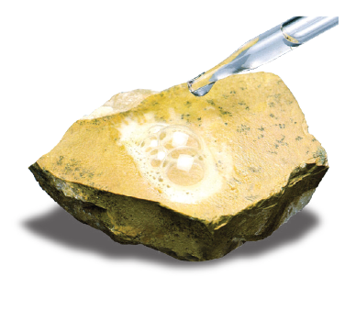
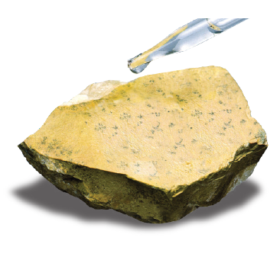
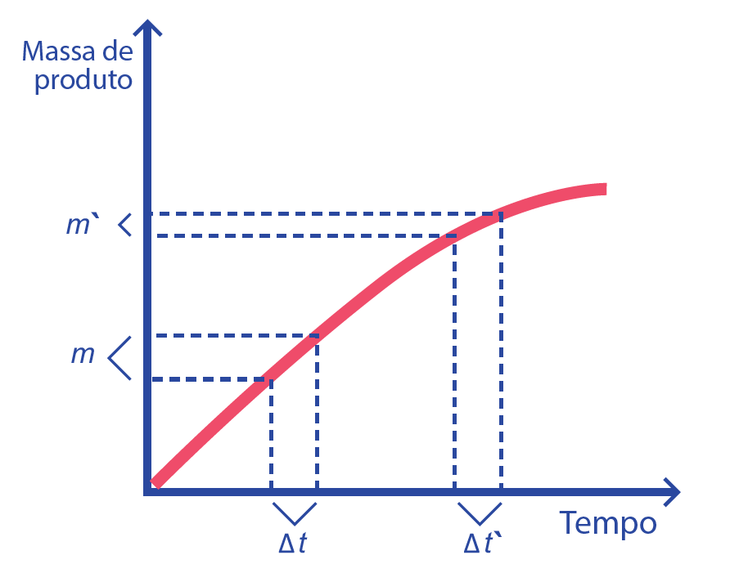
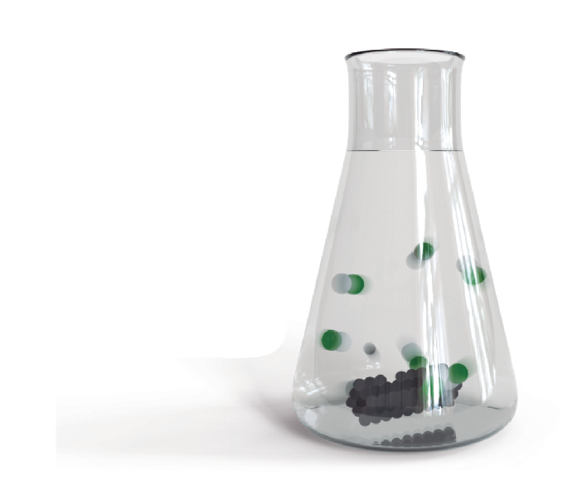
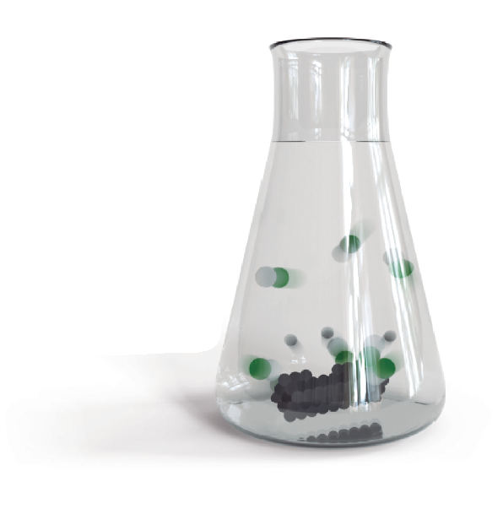
Fatores que influenciam a velocidade das reações químicas
À medida que uma reação decorre, forma-se cada vez menos produto em intervalos de tempo iguais, pelo que a velocidade da reação é sucessivamente menor.
Temperatura dos reagentes
Gotas de limão
Gotas de limonada
Concentração dos reagentes em solução
são fatores que permitem alterar a velocidade das reações químicas
Estado de divisão do reagente sólido
Este facto é consequência do consumo do reagente em solução; a sua concentração diminui e, por isso, a velocidade da reação diminui.
Presença de catalisadores
Menor
concentração de um reagente
Maior
concentração de
um reagente
Se a concentração dos reagentes é menor
Menos corpúsculos do reagente no mesmo volume
Mais corpúsculos do reagente no mesmo volume
A velocidade da reação é menor
A reação é mais lenta
Se a concentração dos reagentes é mais maior
Menos choques entre corpúsculos dos reagentes
Mais choques entre corpúsculos dos reagentes
A velocidade da reação é maior
A reação é mais rápida
Menos corpúsculos dos produtos se formam em igual intervalo de tempo
Mais corpúsculos dos produtos se formam em igual intervalo de tempo

Slide 6
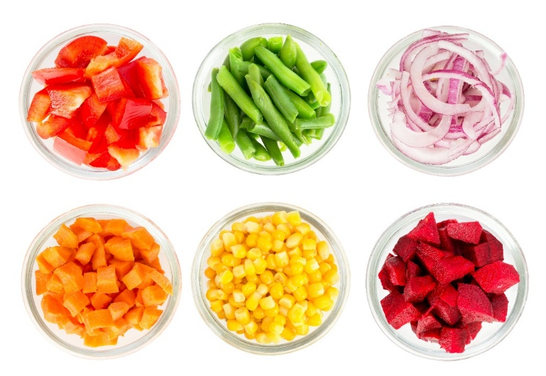
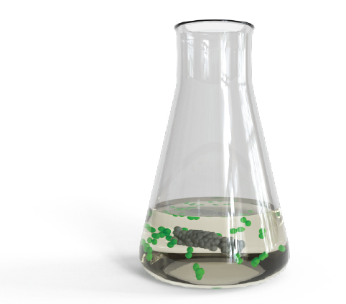
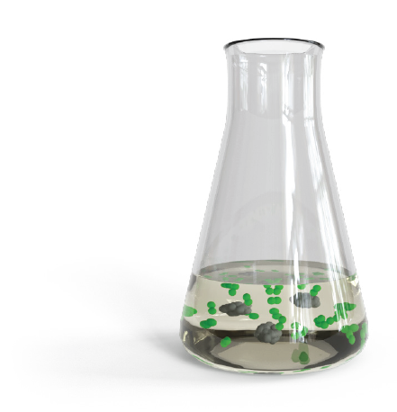
Fatores que influenciam a velocidade das reações químicas
A velocidade das reações depende da superfície de contacto.
Temperatura dos reagentes
Concentração dos reagentes em solução
são fatores que permitem alterar a velocidade das reações químicas
Estado de divisão do reagente sólido
Presença de catalisadores
Reagente sólido menos dividido
Reagente sólido mais dividido
Menor superfície de
contacto entre reagentes
Reagente sólido menos dividido (em pedaços maiores)
Pedaços maiores
Pedaços menores
A velocidade da reação é menor
A reação é mais lenta
Menos possibilidades de choques entre os corpúsculos dos reagentes
Maior superfície de
contacto entre reagentes
Mais possibilidades de choques entre corpúsculos dos reagentes
Reagente sólido mais dividido (em pedaços menores)
A velocidade da reação é maior
A reação é mais rápida
Menos corpúsculos dos produtos se formam em igual intervalo de tempo
Mais corpúsculos dos produtos se formam em igual intervalo de tempo

